Slide 1

المملكة العربية السعودية
وزارة التعليم
إدارة التعليم بمحافظة
مدرسة
أتعرف
على حاسوبي
المكونات المادية للحاسب الشخصي
معلم المادة: الأستاذ إبراهيم محمد أحمد
منصة هادف للحاسب

Slide 2
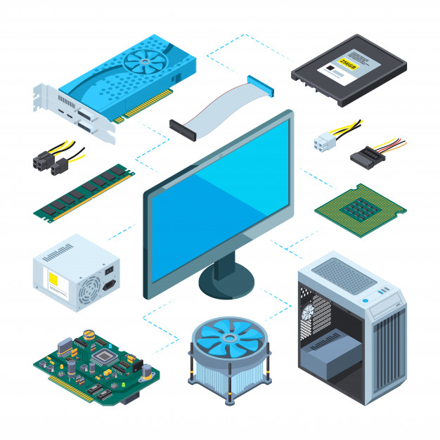
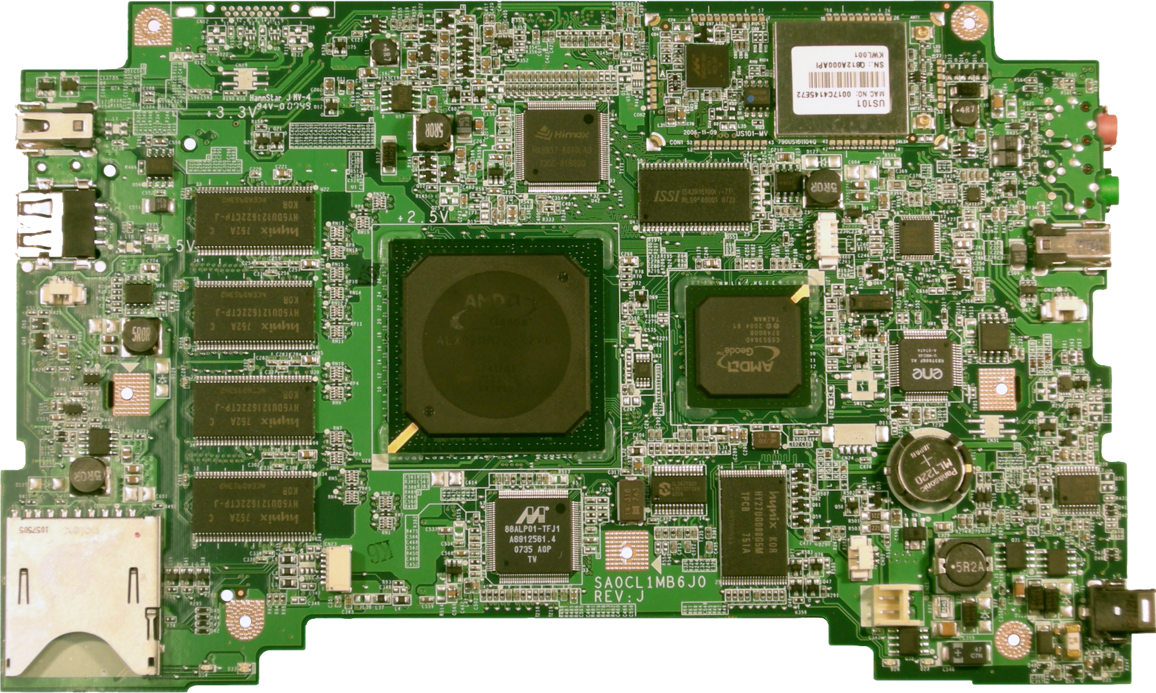
تنقسم المكونات المادية للحاسب الشخصي إلى قسمين
المكونات
ملحقات الحاسب
اللوحة الحاضنة

Slide 3

اللوحة
الحاضنة
سميت اللوحة الحاضنة لأنها تحتضن (تحتوي على) أهم القطع الإلكترونية الأساسية لعمل الجهاز وتسمى أيضا باللوحة الأم.
وهي عبارة عن لوحة داخل الصندوق مثبت عليها مجموعة كبيرة من القطع الإلكترونية ويتصل بها جميع أجزاء الحاسب.

Slide 4

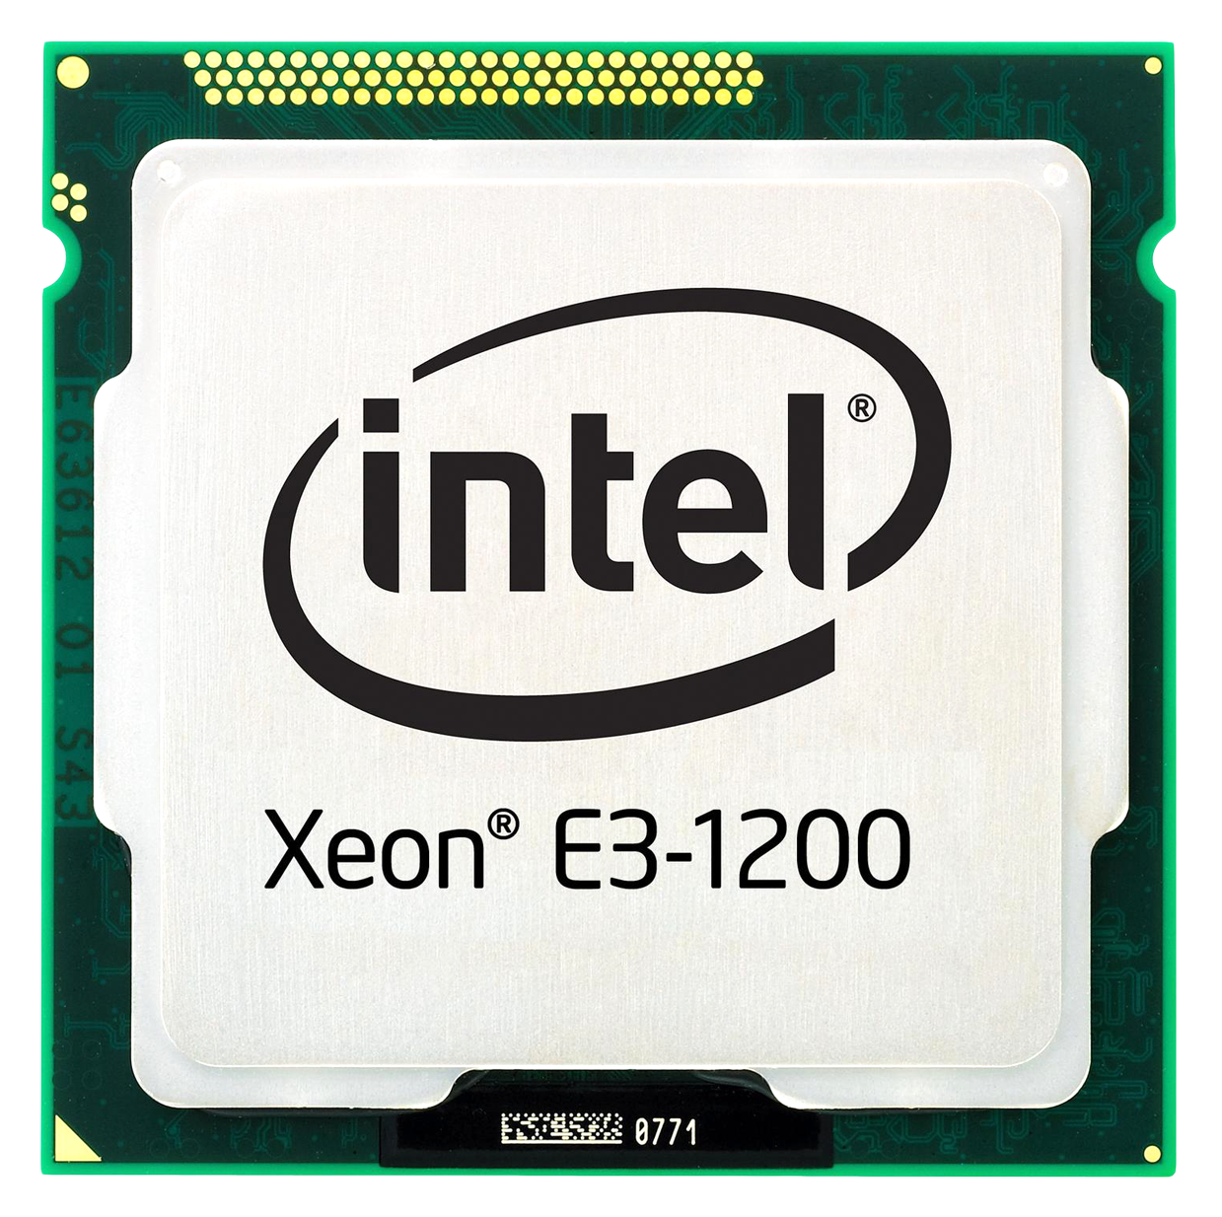

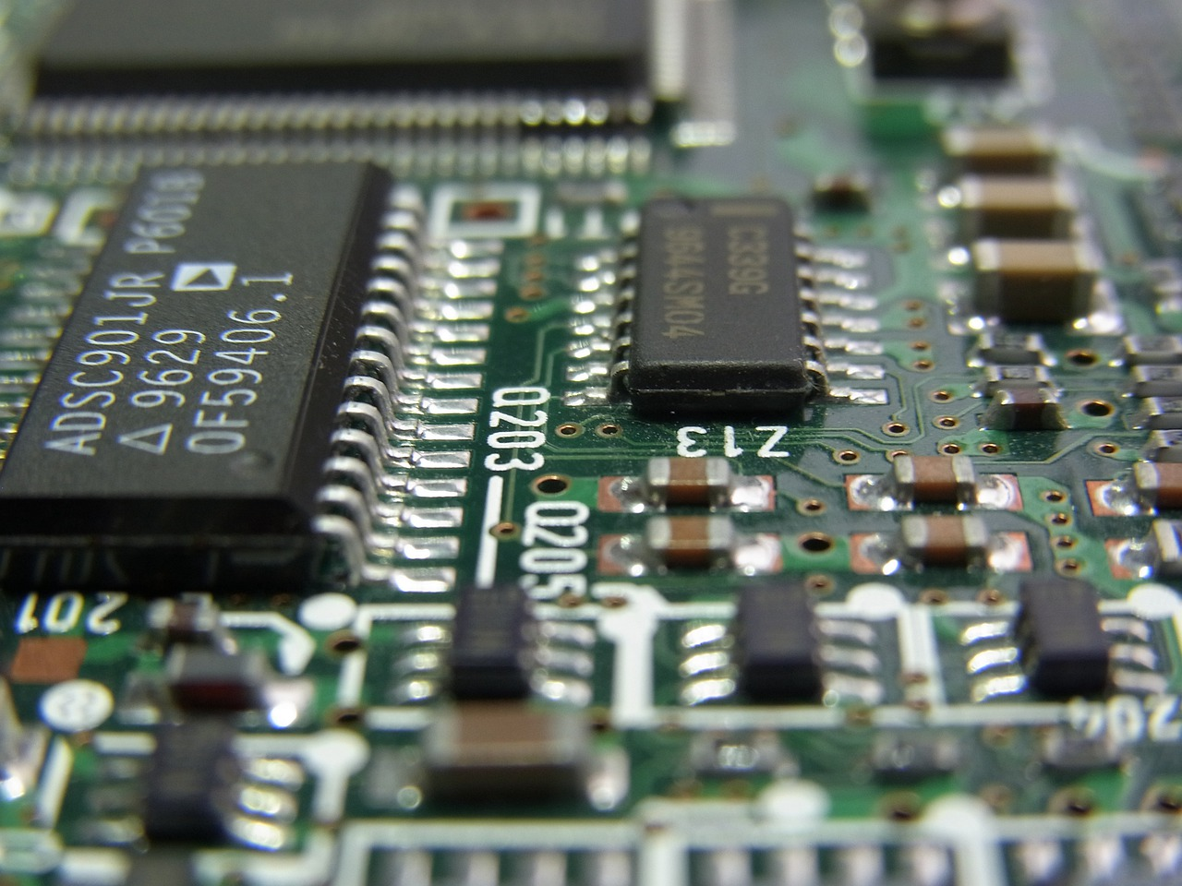
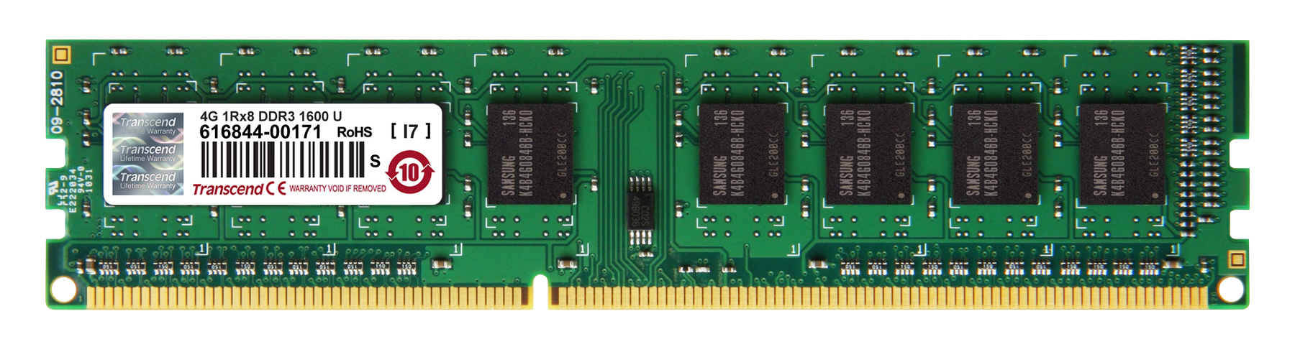
وتتكون اللوحة الحاضنة من ثلاث أجزاء رئيسية وهي:
المعالج
المعالج
الذاكرة
المواجهة
المواجهة
الذاكرة

Slide 5
المعالج
يعد المعالج أهم مكونات الحاسب، فهو عقل الحاسب.
فبواسطته يتم تحليل البيانات، وتنفيذ التعليمات، ونقلها إلى بقية أجزاء الحاسب.
وتقاس سرعة المعالج بوحدة تسمى الجيجا هيرتز.

Slide 6
الذاكرة
تعد الذاكرة من الأجزاء الرئيسية في جهاز الحاسب، حيث تخزن فيها البيانات والتعليمات المراد تنفيذها .. وأهم أنواعها:
1- ذاكرة القراءة فقط: تستخدم لحفظ تعليمات الشركة المصنعة والخاصة بتشغيل الجهاز.
2- ذاكرة القراءة العشوائية: يتم تخزين البيانات فيها تخزين مؤقت وتفقد محتوياتها عند إيقاف تشغيل الحاسب.

Slide 7
المواجهة
هي الوسيط للاتصال بين اللوحة الحاضنة وبقية أجزاء الحاسب، وتشمل وحدة المواجهة المكونات التالية:
1- معبر نقل البيانات.
2- ثقوب التوسعة.
3- المنافذ.

Slide 8
تمت
بحمد الله
الخاتمة
منصة هادف للحاسب

